Slide 1

Школьное Министерство Прессы
«СПЕКТР – цвета школьной жизни»

Slide 2
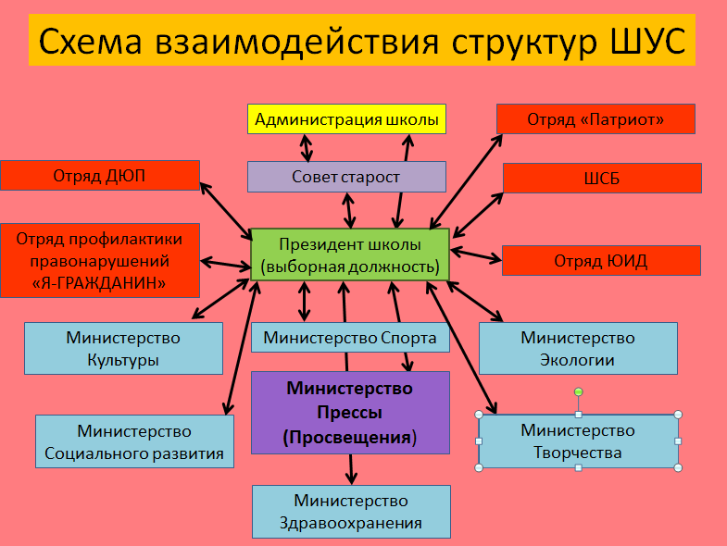
Схема взаимодействия структур ШУС

Slide 3
Актуальность проекта:
Одним из важнейших средств для самоутверждения юной личности является предоставление возможности конкретному ребенку свободно высказывать и утверждать свои взгляды, отстаивать свои интересы, обращаться к общественному мнению. Поэтому и в школе возникла необходимость издания школьной газеты. Пресса в школе играет ту же роль, что и в обществе: развивает социальные навыки, гражданское самосознание. Но, кроме того, она также выполняет образовательную функцию, позволяя детям и подросткам приобретать навыки выражения собственных мыслей, понимания получаемой информации.
Цель проекта: создать условия для саморазвития личности учащегося в рамках школьного министерства прессы, входящего в состав школьного самоуправления.
Задачи:
- создать школьное министерство прессы «Спектр – цвета школьной жизни»
- обучить юных журналистов основам профессионального мастерства;
- организовать выпуск школьной газеты «Спектр – цвета школьной жизни» и ее распространение;
- привлечь максимальное число ребят к участию в выпуске газеты.

Slide 4
Министерство прессы
География проекта:
Данный проект реализуется на базе МБОУ «СОШ № 153» Кировского района г. Казани
Сроки выполнения проекта: по продолжительности этот проект бессрочный.
Этапы реализации проекта с сентября 2015 по май 2016 года:
№ | Мероприятия | Сроки реализации
1 | Создание школьного министерства прессы, организационное собрание. Утверждение нового состава | сентябрь 2015 год
2 | Выпуск школьной газеты «Спектр- цвета школьной жизни»» | ежемесячно
3 | Публикации ребят в районной газете, участие в форумах, саммитах и других мероприятиях | по возможности В соответствии с планом отдела образования
4 | Проведение учебных занятий, встреч с участием журналистов-профессионалов, работа с библиотекарем | постоянно по мере возможности
5 | Обновления информации на стенде «Цвета школьной жизни» Оформление своей страницы на сайте школы | постоянно январь 2016 (постоянное обновление)
6 | Оснащение министерства прессы необходимым оборудованием и амуницией | по возможности

Slide 5
Постоянный состав Министерства Прессы:
Министр прессы – Иванова Юлия 10 класс
Зам. Министра, главный редактор – Шигапова Эльвина 10 класс
Корреспондент, журналист, редактор – Осипова Екатерина 11 класс
Фотокорреспондент, журналист - Хамидуллина Карина 9б
Корреспондент, журналист, оформитель – Князев Кирилл, 9б

Slide 6
Методическое обеспечение проекта
Направление деятельности | Содержание
Информационное обеспечение | 1. Нормативно-правовое обеспечение (Положение о министерстве прессы (пресс-центре) школы) 2. Программное обеспечение (Программа работы министерства прессы (пресс-центра)) 3. Издание газеты «Спектр – цвета школьной жизни», оформление своей странички на сайте школы, иллюстрированные отчеты деятельности пресс-центра.
Организационно-методическое обеспечение | Изучение и обобщение опыта школьных пресс-центров. Самообразование руководителей проекта. Отслеживание деятельности пресс-центра

Slide 7
Ожидаемый результат
Выпуск школьной газеты (не реже 1 раза в месяц, тиражом не менее 25 экз.)
Вовлечение детей в общественную жизнь школы, района, города.
Саморазвитие личности ребенка
Оформление стенда жизнь школы «Цвета школьной жизни»
Выпуск пресс-центрами классных коллективов своих газет
Работа по профориентации

Slide 8
Спасибо за внимание

